Slide 1
Корней Иванович Чуковский

Slide 2
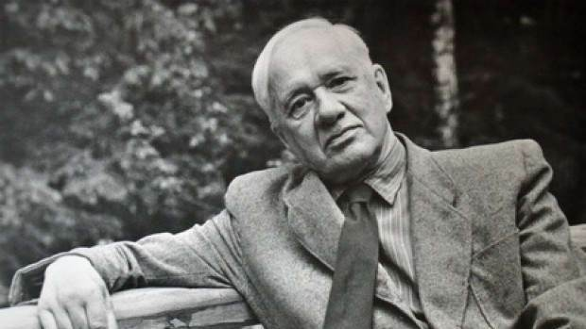
Корней Иванович Чуковский 1882 — 1969

Slide 4
Сказки в картинках.
1 | 2 | 3
4 | 5 | 6

Slide 5
Доскажи словечко
1 | 2 | 3
4 | 5 | 6

Slide 6
Конец – делу венец.
1 | 2 | 3
4 | 5 | 6

Slide 7
И сказала скалка:
«Мне Федору жалко».
И сказала чашка:
«Ах, она …»

Slide 8
бедняжка

Slide 9
А в Большой Реке
Крокодил
Лежит,
И в зубах его
Не огонь горит –
Солнце красное,
Солнце …

Slide 10
краденое.

Slide 11
Тут букашки и козявки
Выползают из-под лавки:
«Слава, слава Комару – …!»

Slide 12
Победителю!

Slide 13
Да здравствует мыло душистое,
И полотенце пушистое,
И зубной порошок,
И густой …!

Slide 14
гребешок

Slide 15
Десять ночей Айболит
Не ест, не пьет и не спит,
Десять ночей подряд
он лечит несчастных зверят
И ставит и ставит им…

Slide 16
градусники

Slide 17
А потом позвонила свинья:
Пришлите ко мне соловья.
Мы сегодня вдвоём
С соловьём
Чудесную песню споём.
-Нет, нет! Соловей
Не поёт для свиней!
Позови-ка ты лучше …

Slide 18
ворону

Slide 19
Вот была потом забота –
За луной нырять в болото
И гвоздями к небесам приколачивать.

Slide 20
Мурочку баюкают,
Милую мою:
Баюшки – баю!
Баюшки – баю!

Slide 21
И в ванне, и в бане,
Всегда и везде –
Вечная слава воде!

Slide 22
Ох, нелёгкая это работа –
Из болота тащить бегемота!

Slide 23
Вот идет Гиппопотам.
Он идет от Занзибара,
Он идёт к Килиманджаро –
И кричит он, и поёт он:

Slide 24
Сапоги скрипят,
Каблуки стучат,-
Будет, будет мошкара
Веселиться до утра…

Slide 25
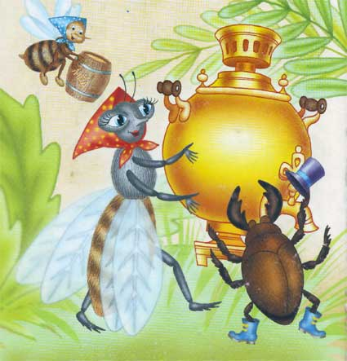

Slide 26
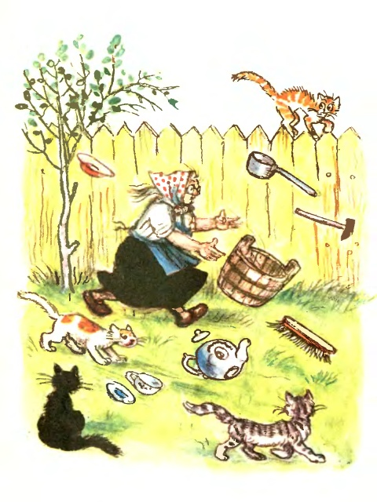

Slide 27
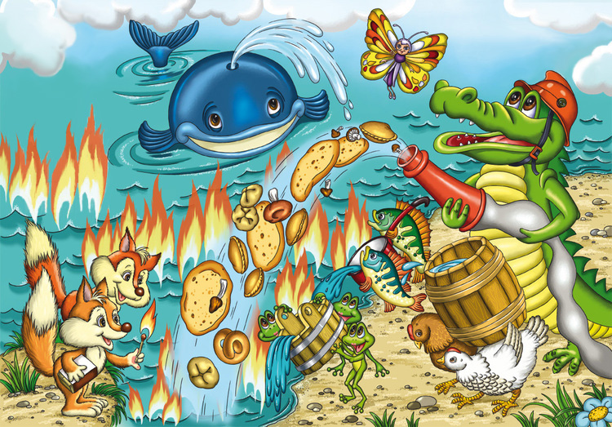

Slide 28
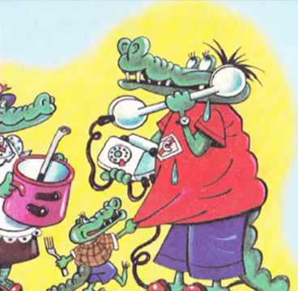

Slide 29
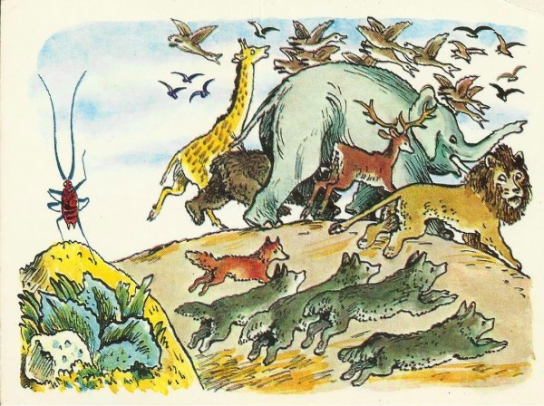

Slide 30
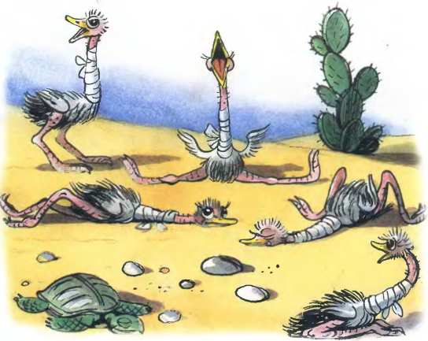

Slide 31
